Slide 1



Slide 2


Slide 3

পাঠ পরিচিতি
পাঠ-২২
পাঠ শিরোনাম-নববর্ষ
পাঠ্যাংশ-(পিরিয়ড-৯৮) বাংলা বছরের----------------- ভালো লাগে।
শ্রেণি-২য়
বিষয়-বাংলা

Slide 4

শিখনফল
১ .২ .১ যুক্তবর্ণযোগে গঠিত শব্দ শনাক্ত করতে পারবে।
৫. ১. ১ শব্দে ব্যবহৃত যুক্তবর্ণের ধ্বনি বলতে পারবে।
৯. ২. ২ বিরামচিহ্ন মেনে বিভিন্ন ধরনের বাক্য সংবলিত অনুচ্ছেদ স্পষ্ট ও শুদ্ধ উচ্চারণে পড়তে পারবে।
১৩. ১. ৩ পাঠের যুক্তব্যঞ্জনবর্ণ ভেঙে লিখতে পারবে।
এই পিরিয়ড শেষে শিক্ষার্থীরা-

Slide 5
পূর্বজ্ঞান যাচাই
*বাংলা বছরের প্রথম মাসের নাম কী?*
**পহেলা বৈশাখে আমরা কী উদযাপন করি?৮*
*তোমরা নববর্ষ কীভাবে উদযাপন করো?

Slide 6
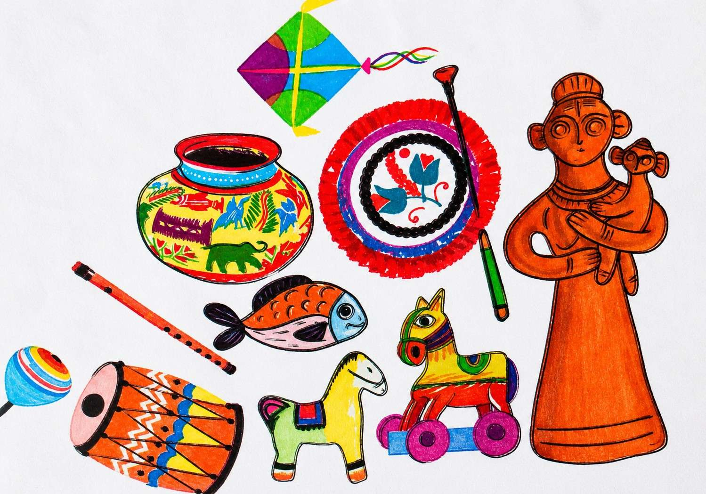
-ছবিতে কী কী দেখা যাচ্ছে?
-এসব জিনিস কোন উৎসবের সাথে সম্পর্কিত?

Slide 7
আজকের পাঠের নাম কী হতে পারে বলে তোমরা মনে করো?

Slide 8
আজকের পাঠ
নববর্ষ

Slide 9
পাঠের বিষয়বস্তু
“নববর্ষ”পাঠে বাংলা নববর্ষের তাৎপর্য,পহেলা বৈশাখ উদযাপনের বিভিন্ন আয়োজন,বাঙালির ঐতিহ্য ও সংস্কৃতির পরিচয় এবং আনন্দ-উৎসবের মাধ্যমে নতুন বছরকে বরণ করার বিষয় তুলে ধরা হয়েছে।

Slide 10
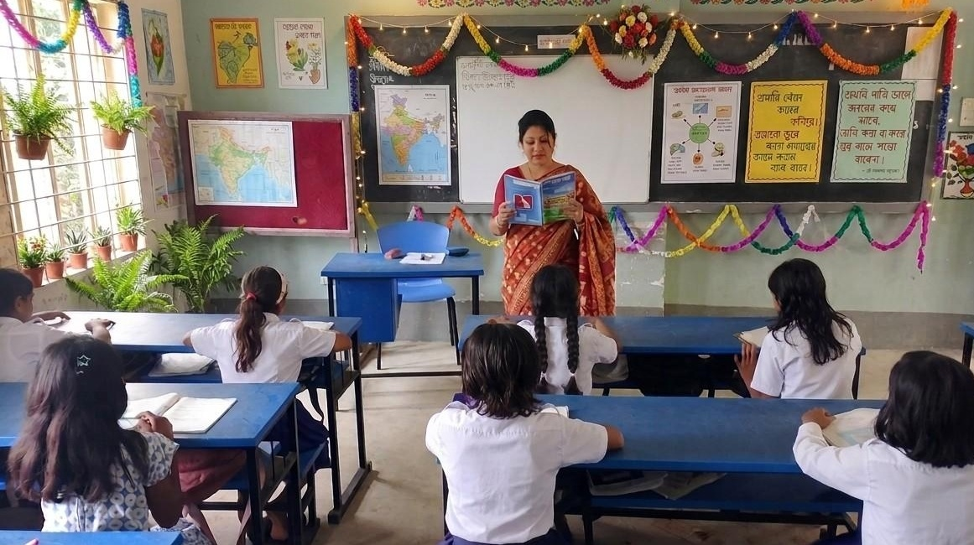
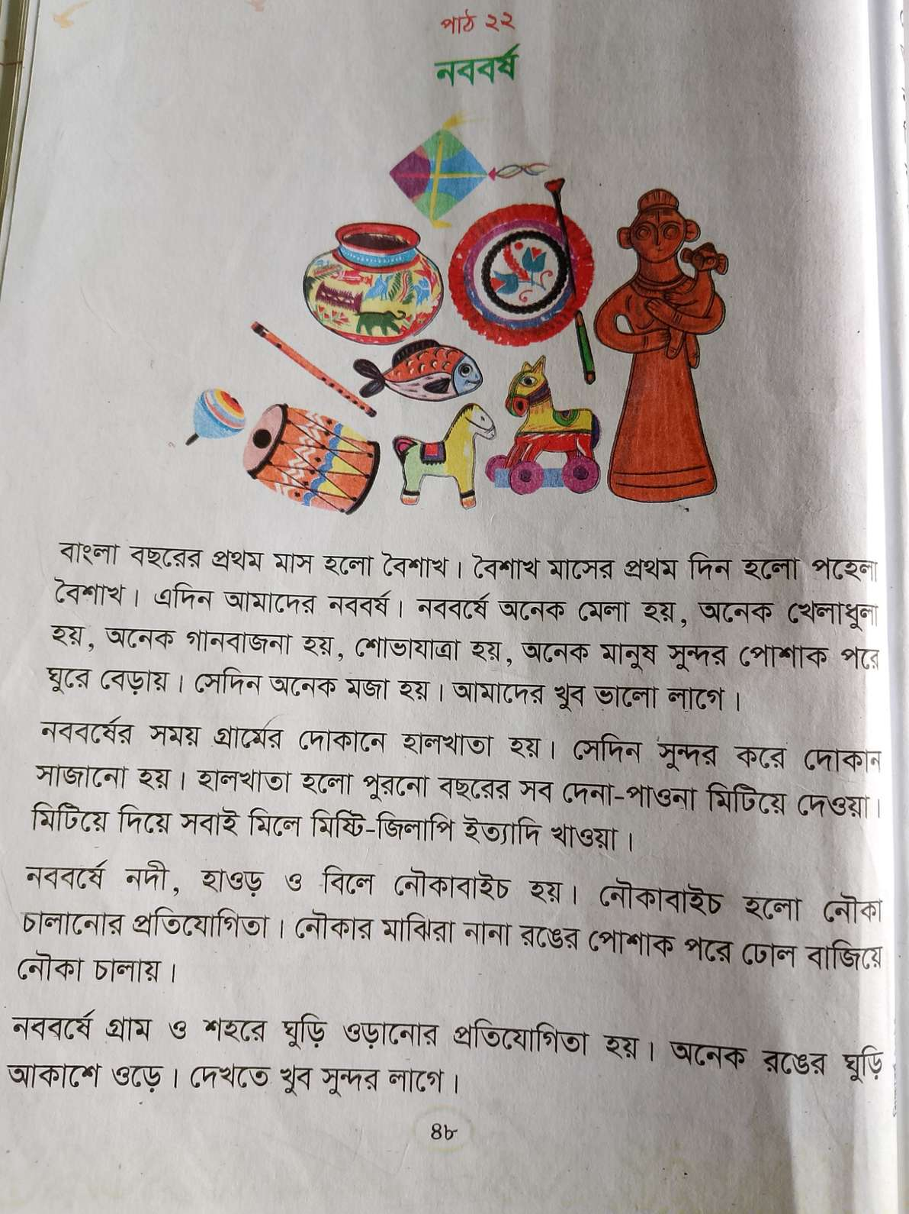
শিক্ষকের আদর্শ পাঠ

Slide 11

নতুন শব্দ খুঁজে বের করি ও অর্থ জেনে নেই
নববর্ষ
নতুন বছর

Slide 12

পহেলা
প্রথম

Slide 13
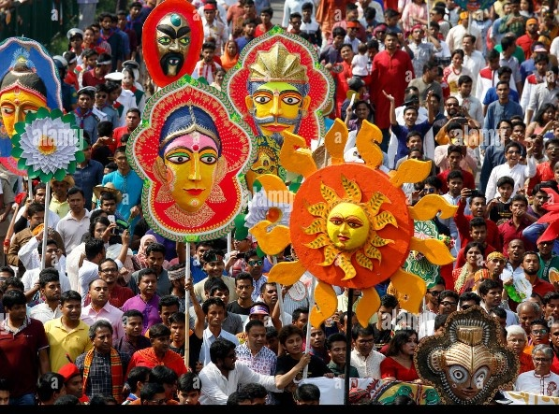
শোভাযাত্রা
মিছিল বা আনন্দযাত্রা

Slide 14
যুক্তবর্ণ শিখি
নববর্ষ
র্ষ
র
ষ
প্রথম
প্র
প
র
সুন্দর
ন্দ
ন
দ

Slide 15
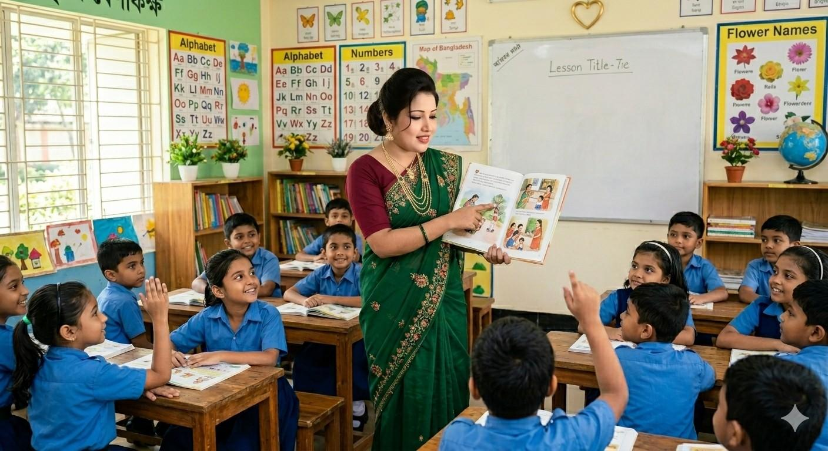
সমবেত পাঠ

Slide 16
বাংলা বছরের প্রথম মাস হলো বৈশাখ। বৈশাখ মাসের প্রথম দিন হলো পহেলা বৈশাখ।এদিন আমাদের নববর্ষ।

Slide 17
নববর্ষে অনেক মেলা হয়,অনেক খেলাধুলা হয়,অনেক গানবাজনা হয়,শোভাযাত্রা হয়,অনেক মানুষ সুন্দর পোশাক পরে ঘুরে বেড়ায়।সেদিন অনেক মজা হয়।আমাদের খুব ভালো লাগে।

Slide 18
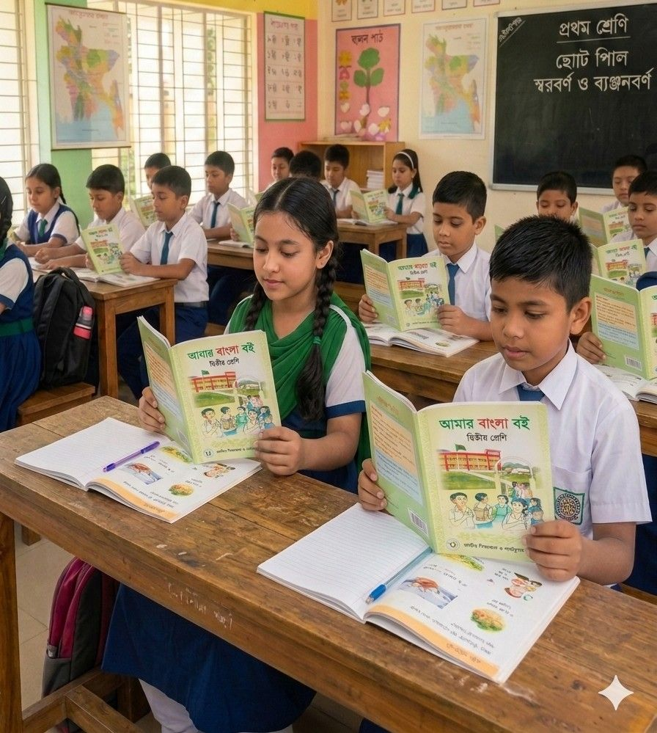
শিক্ষার্থীদের পাঠ

Slide 19
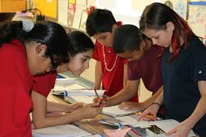
দলীয় কাজ
পাঠ্যাংশটুকু শুদ্ধ ও স্পষ্ট উচ্চারণে দলে পড়ো।
নিচের শব্দগুলো খাতায় লিখে যুক্তবর্ণ ভেঙে লেখো ।
নববর্ষ, প্রথম ,সুন্দর

Slide 20
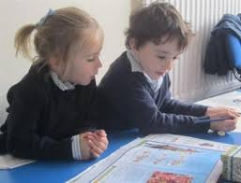
জোড়ায় কাজ
পাঠ্যাংশটুকু স্পষ্ট ও শুদ্ধ উচ্চারণে জোড়ায় পড়ো এবং বিরামচিহ্ন অনুসরণ করে পাঠ্যাংশটুকু দেখে দেখে লেখো।

Slide 21

মূল্যায়ন
পাঠ্যাংশটুকু স্পষ্ট ও শুদ্ধ উচ্চারণে একাকী পড়ো।
প্রশ্নগুলোর উত্তর দাও।
*আমাদের নববর্ষ কোন দিন?
*নববর্ষে কী কী আয়োজন দেখা যায়?

Slide 22
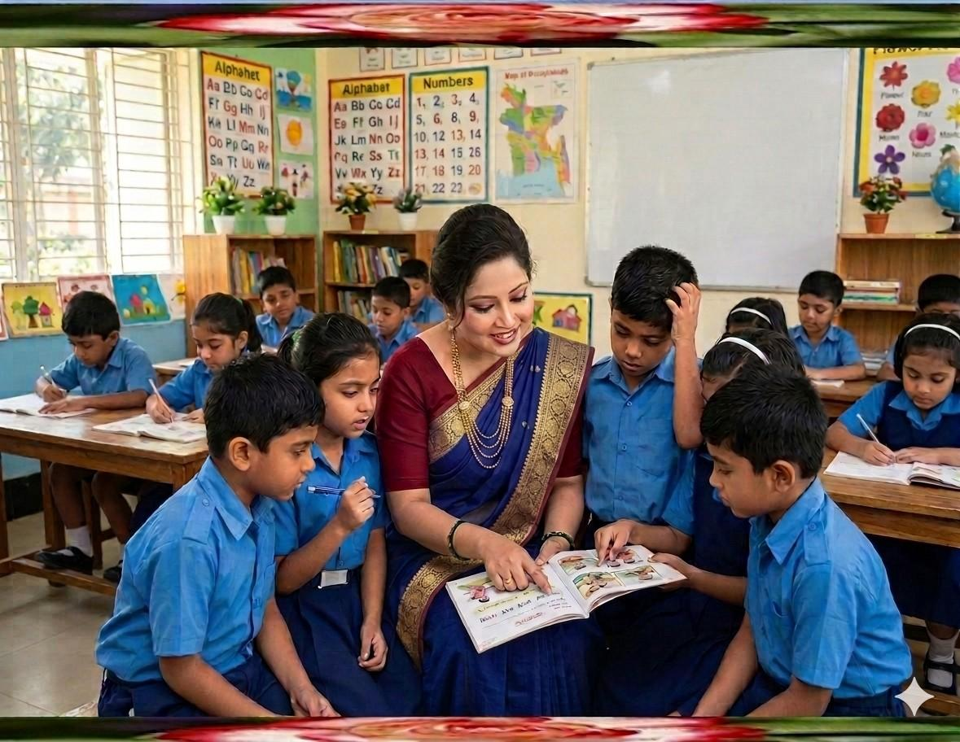
নিরাময়মূলক কার্যক্রম
যেসব শিক্ষার্থী পাঠ্যাংশটুকু বিরামচিহ্ন অনুসরণ করে স্পষ্ট ও শুদ্ধ উচ্চারণে পড়তে পারেনি,তাদের অতিরিক্ত অনুশীলনের মাধ্যমে সহায়তা প্রদান।

Slide 23
পাঠের সারসংক্ষেপ
আজকের পাঠ থেকে আমরা কী শিখলাম?
আজকের পাঠ থেকে আমরা নববর্ষ,নববর্ষের বিভিন্ন আয়োজন সম্পর্কে শিখলাম।

Slide 24

বাড়ির কাজ
তুমি কীভাবে নববর্ষ উদযাপন করো সে সম্পর্কে দুইটি বাক্য লিখে আনবে।

Slide 25


